Slide 1
Program Assignment No. 01 Print a multiplication table
컴퓨터융합소프트웨어학과
2021270678 - 나강민

Slide 2
2. Table of Content
1. Title Page
2. Table of content
3. System Description
4. Test description
6. Self-evaluation
5. User documentation

Slide 3
3. System Description – 개요
시스템 개요
이 C 프로그램은 사용자로부터 입력 받은 정수 n을 기반으로 조건에 맞는 구구단 표를 생성하고 출력하는 목적을 가진 프로그램입니다. 프로그램은 다음과 같은 주요 구성 요소로 이루어져 있습니다.
데이터 흐름
사용자로부터 입력 받은 n 값은 명령줄 인자로 프로그램에 전달됩니다.
main 함수는 argc와 argv를 통해 명령줄 인자를 읽어옵니다.
입력 받은 n 값은 유효성 검사 후 print_subtable 함수로 전달됩니다.
print_subtable 함수에서는 start와 end를 사용하여 서브 구구단 표를 생성하고 출력합니다.
생성된 서브 구구단 표는 표준 출력 장치에 출력됩니다.
시스템 구조
프로그램은 main 함수와 print_subtable 함수로 구성되어 있으며, 명령줄 인자 처리 및 구구단 출력 로직으로 나뉘어집니다.

Slide 4
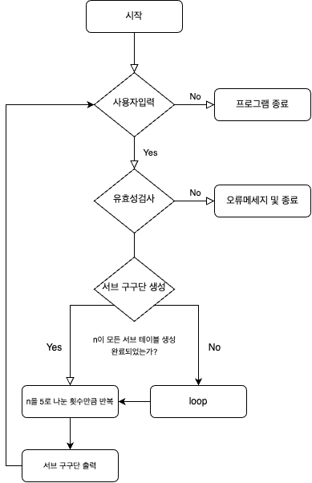
3. System Description – 데이터 흐름

Slide 5
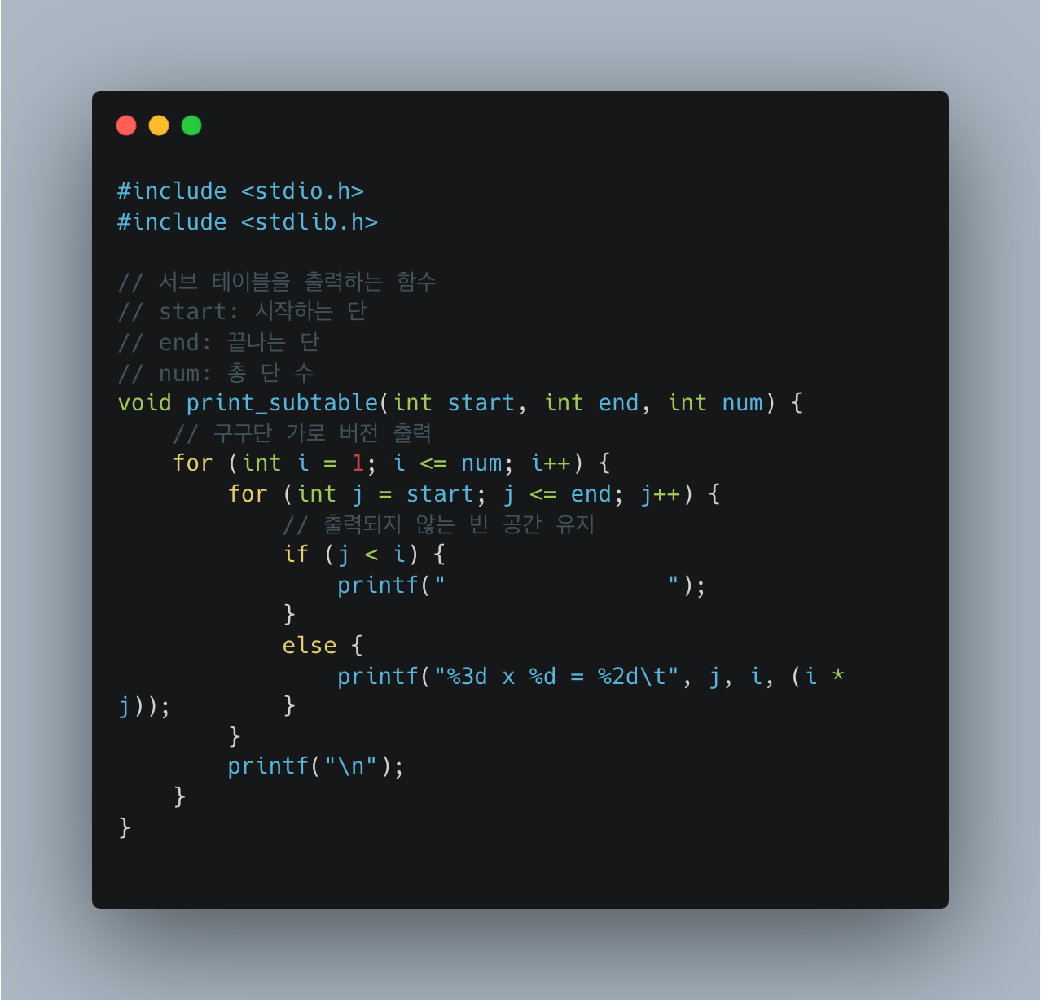
3. System Description - print_subtable 함수
인자
start (시작하는 구구단),
end (끝나는 구구단)
num (총 구구단의 수)
동작
start와 end로 지정된 구간의 서브 구구단 표를 출력합니다.
for 루프를 사용하여 각 구구단을 생성하고, printf 함수를 사용하여 서식화된 출력을 생성합니다.
출력되지 않는 빈 공간은 if (j < i) 조건을 사용하여 유지됩니다.
결과
서브 구구단 표를 출력합니다.

Slide 6
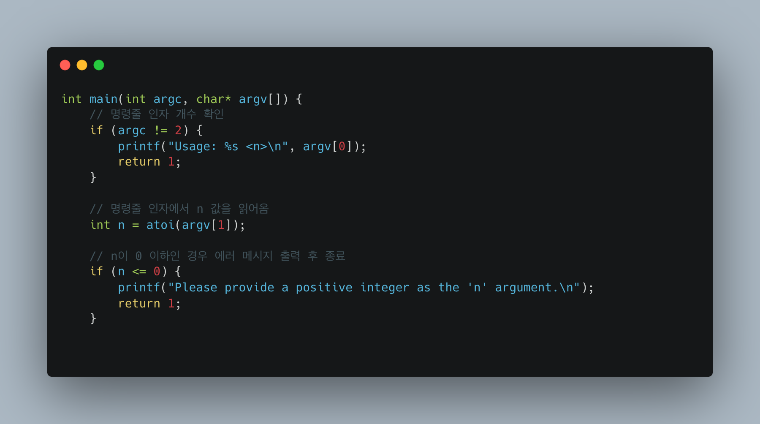
3. System Description – main함수(1)
인자
argc (명령줄 인자 개수)
argv (명령줄 인자 배열)
동작
main 함수는 주로 프로그램의 흐름을 제어하는 역할을 합니다.
argc를 사용하여 명령줄 인자의 개수를 확인하고, argv를 사용하여 명령줄 인자를 읽어옵니다.
n 변수에 명령줄에서 제공된 값 (구구단의 총 수)을 저장합니다.
if (n <= 0)를 사용하여 n 값이 0 이하인 경우 오류 메시지를 출력하고 프로그램을 종료합니다.

Slide 7
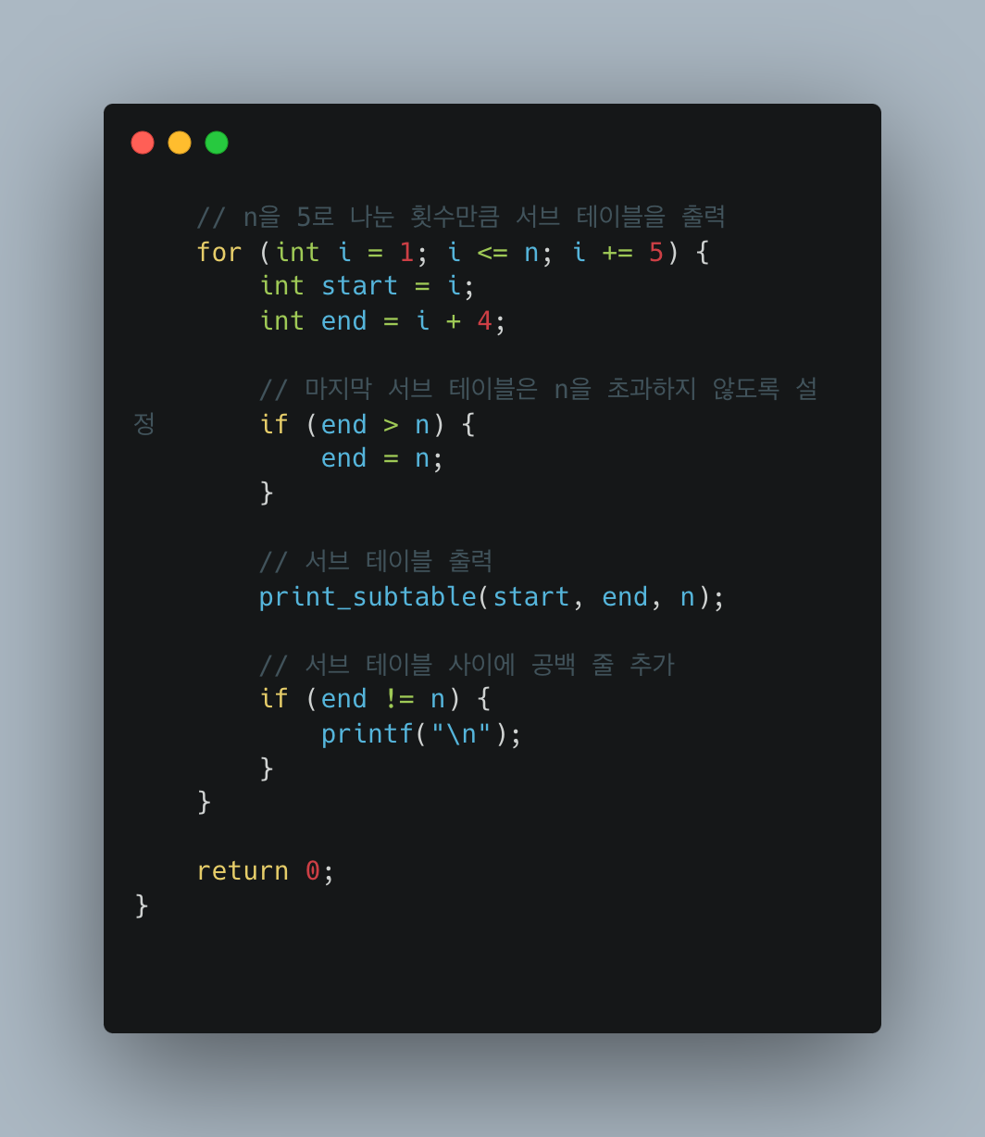
3. System Description – main함수(2)
동작
for 루프를 사용하여 n 값을 5로 나눈 횟수만큼 서브 구구단 표를 출력합니다.
각 서브 구구단 표의 시작과 끝을 계산하고, print_subtable 함수를 호출하여 출력합니다.
각 서브 구구단 표 사이에 공백 줄을 추가합니다.
결과
주어진 n 값을 기반으로 서브 구구단 표를 출력합니다.

Slide 8
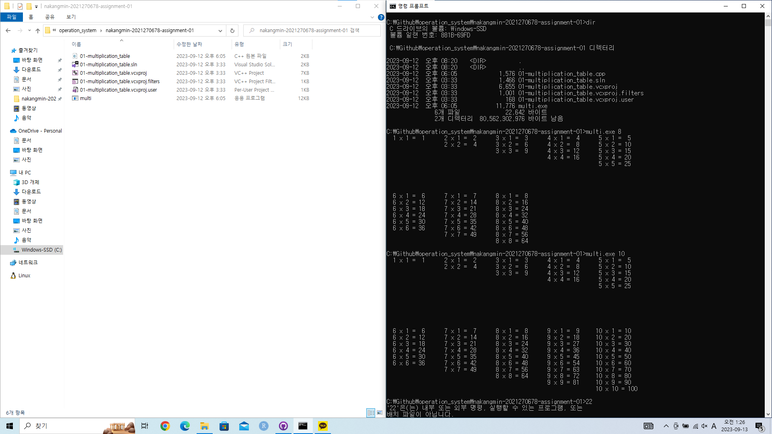
4. Test description

Slide 9
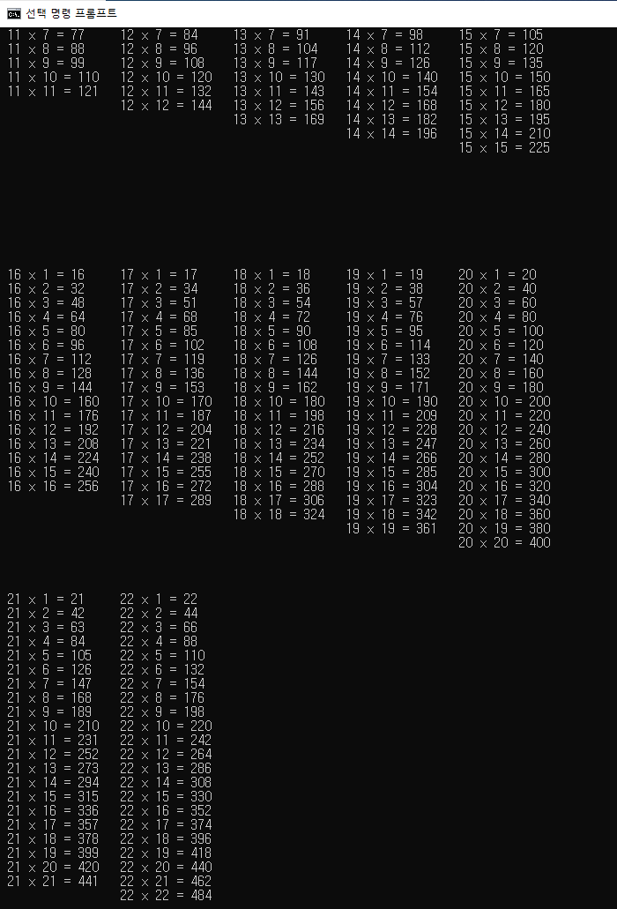
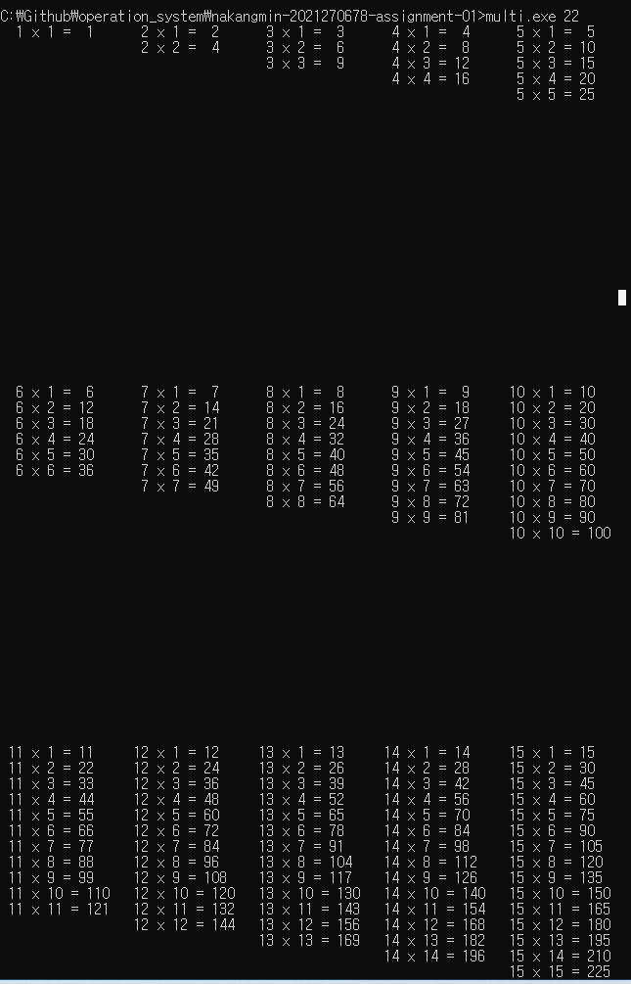
4. Test description
https://github.com/KangminNa/operation_system/tree/main/nakangmin-2021270678-assignment-01
해당 소스코드 참고

Slide 10
5. User documentation
Github
https://github.com/KangminNa/operation_system/tree/main/nakangmin-2021270678-assignment-01
Zip 파일
압축파일 받아서 압축을 해제한다.
이후 cmd에 압축해제한 파일 디렉토리로 이동한다
$ multi.exe “8 “ or “10” 등 정수를 입력한다.
Visual Studio 2022
프로그램 실행 : <Ctrl + F5> 또는 [디버그] > [디버깅하지 않고 시작] 메뉴
프로그램 디버그 : <F5> 키 또는 [디버그] > [디버깅 시작] 메뉴

Slide 11
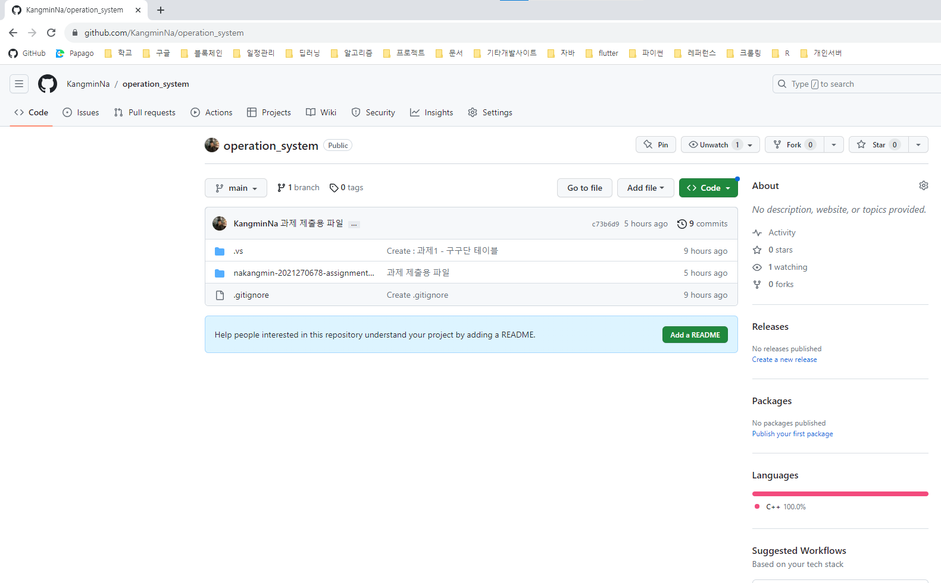
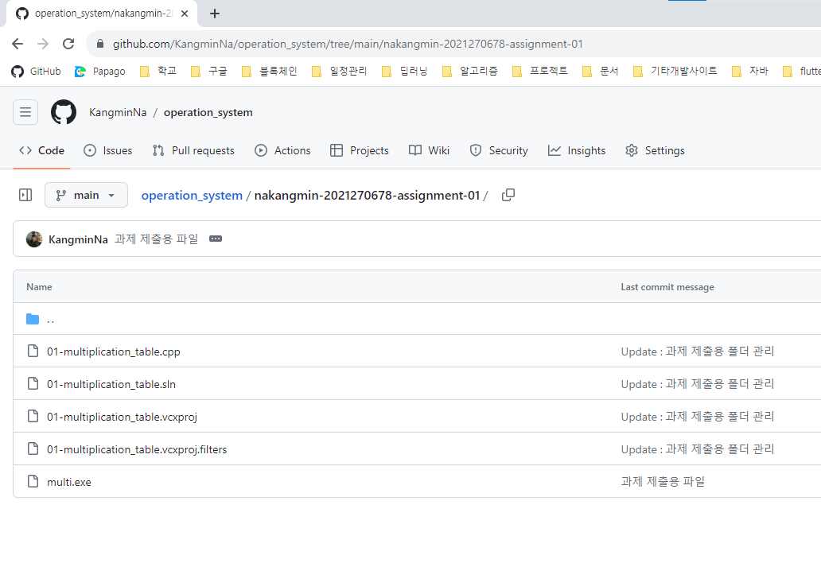
5. User documentation
https://github.com/KangminNa/operation_system
해당 사이트로 이동하여 code를 다운받아
앞서 설명한 zip형식으로 프로그램을 실행하거나
Visual Studio 2022를 활용하여 실행시킨다.

Slide 12
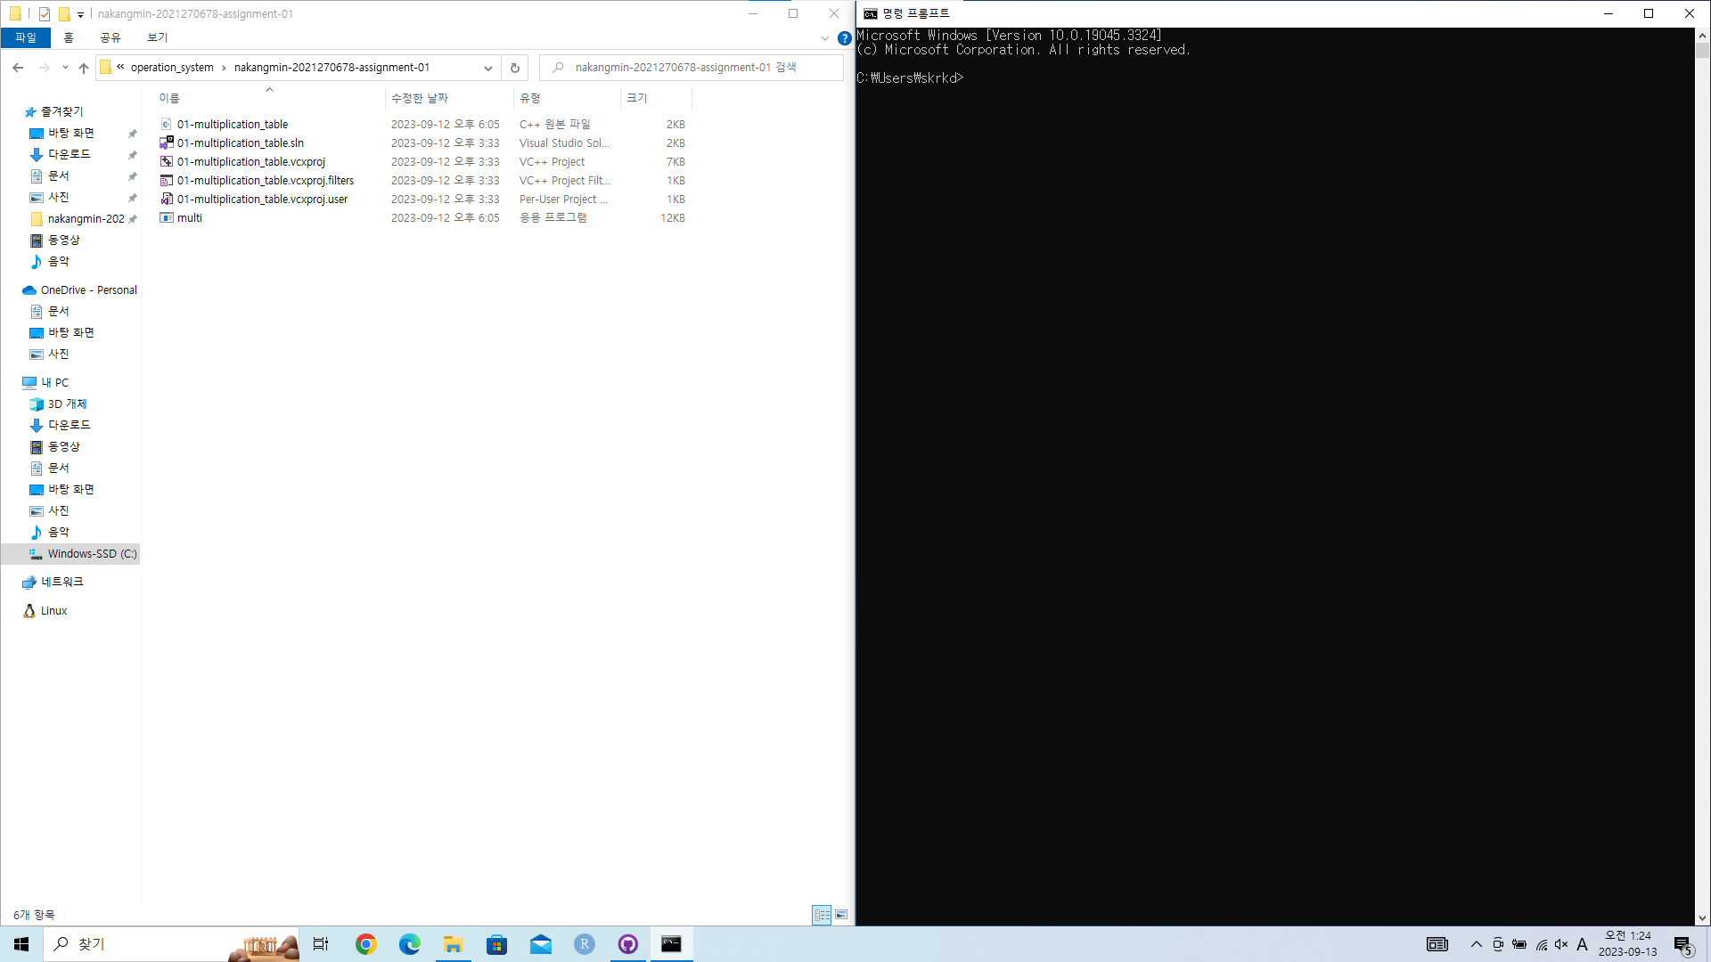
5. User documentation
Cmd 창을 키고 해당 파일 위치로 이동한다.

Slide 13
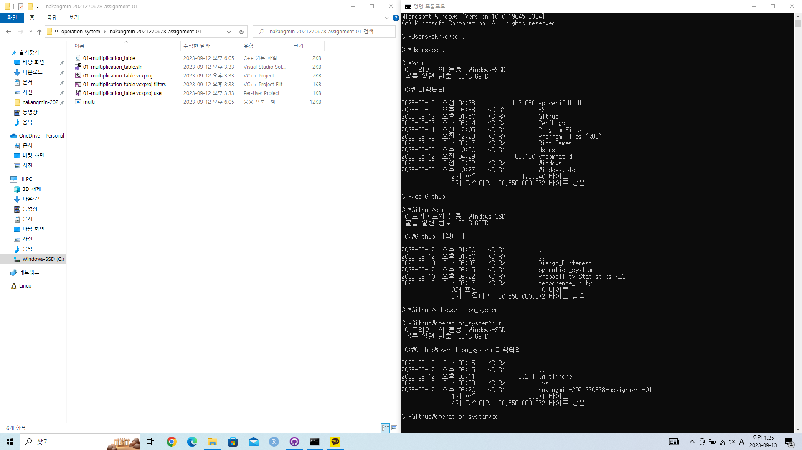
5. User documentation
nakangmin-2021270678-assignment-01 디렉토리로 이동한다

Slide 14
5. User documentation
nakangmin-2021270678-assignment-01 안에 multi.exe 를 치고 뒤에 정수를 입력한다.(0제외)

Slide 15
5. User documentation
Visual Studio 2022 프로그램 실행
<Ctrl+F5> 또는 [디버그] > [디버깅하지 않고 시작] 메뉴
프로그램 디버그: <F5> 키 또는 [디버그] > [디버깅 시작] 메뉴
시작을 위한 팁
[솔루션 탐색기] 창을 사용하여 파일을 추가/관리합니다.
[팀 탐색기] 창을 사용하여 소스 제어에 연결합니다.
[출력] 창을 사용하여 빌드 출력 및 기타 메시지를 확인합니다.
[오류 목록] 창을 사용하여 오류를 봅니다.
[프로젝트] > [새 항목 추가]로 이동하여 새 코드 파일을 만들거나, [프로젝트] > [기존 항목 추가]로 이동하여 기존 코드 파일을 프로젝트에 추가합니다.
나중에 이 프로젝트를 다시 열려면 [파일] > [열기] > [프로젝트]로 이동하고 .sln 파일을 선택합니다.

Slide 16
6. Self-evaluation
수도코드를 이용해서 로직을 스스로 작성함.
1.1. 일반 구구단을 가로로 출력한 이후 조건문을 통해 빈공간을 출력
1.2. 이후에 start와 end를 통해 5단씩 출력을 해야겠다 라고 생각하여 로직 작성
결론
문제에 대한 접근을 간단하게 구현하였기에 스스로 C언어 복습을 chatGPT와 함께 했다라고 말할 수 있을 거 같다.
총평 90점!
2. 하지만 오랜만에 C언어 덕에 문법을 까먹어서 chatGPT를 활용함
2.1. 기본 문법만을 물어봤음
2.2. 인자를 받는 부분에 대해서도 물어봄.
2.3. 로직을 짜는 도중에 헷갈리는 부분들에 대한 질문만 했음.
3. 전체적으로 문제 접근법 및 로직 작성에 대한 아이디어 및 알고리즘은 본인이 작성함
3.1. chatGPT 에겐 코드 작성 이후 변수 이름 및 문법에 대한 부분을 참고

